Slide 1
Organização financeira
Equipe
Daivid
Márcio
Maria Vitoria
Matheus
Rafael

Slide 2

Contexto DO Problema
O problema cujo o qual nos deparamos se refere a falta de organização financeira e entendimento sobre finanças, que vai do gasto compulsivo, até a falta de entendimento sobre investimentos.

Slide 3

Público-Alvo | PERSONAS
Nos dias de hoje em nosso país, é perceptível que as pessoas possuem interesse pelo tema finanças, não é atoa que é um dos temas que mais cresce nas mídias sociais. Tendo isso em vista o nosso projeto tem o objetivo de levar informações para esses indivíduos, sejam eles jovens, iniciando sua vida no mercado, ou pessoas que só querem informações ou instruções na área de finanças.

Slide 4

Proposta de Solução | Objetivos
Esse projeto tem o objetivo de auxiliar pessoas a se organizarem financeiramente, estipulação de renda, entendimento sobre ativos, iniciação a ativos e auxilio no entendimento de finanças, com textos e vídeos de terceiros para melhor compreensão.

Slide 5
Histórias de Usuários e Requisitos
Histórias de Usuários
Não temos, pois ainda não há usuários, apenas um público alvo já pré-definido.
Requisitos Funcionais
Algo fácil e interativo.
Requisitos Não Funcionais
Iremos utilizar html e css para a codificação do site, pelo fato de ter um baixo custo de aplicação, e vídeos de pessoas, com autoridades no assunto, que estejam disponíveis ao público no YouTube. Nesse caso colocaríamos o player do YouTube rodando no site. Há a possibilidade de colocar o Google adsense em nosso site o para monetizar o mesmo e com essa receita, fazer upgrades no site.

Slide 6
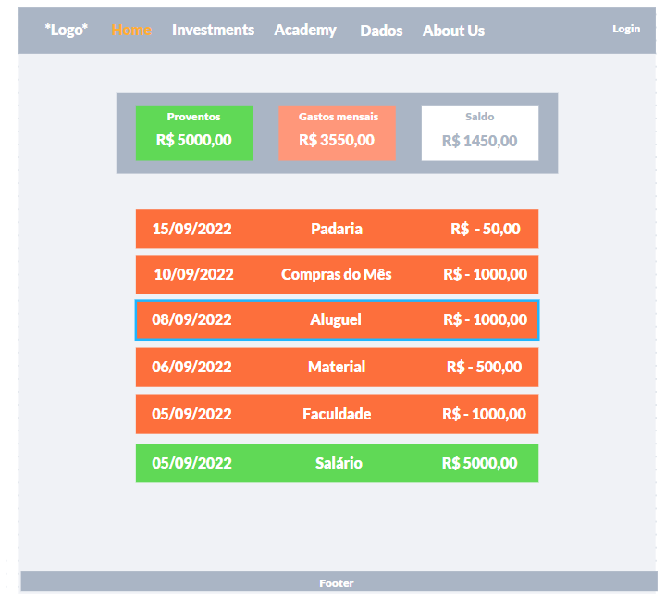
Projeto da Interface
Pensamos em fazer a interface do projeto de forma interativa e com uso simples, para que o usuário tenha interesse em usá-lo. O mesmo terá um layout responsivo, ou seja, o site se adequará de forma inteligente, de acordo com o tamanho da tela de seu dispositivo.

Slide 7
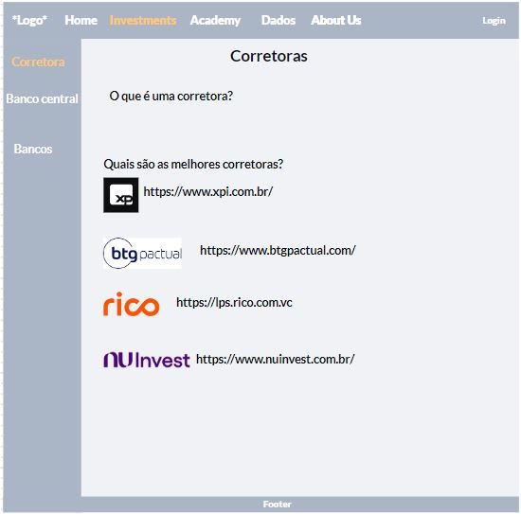
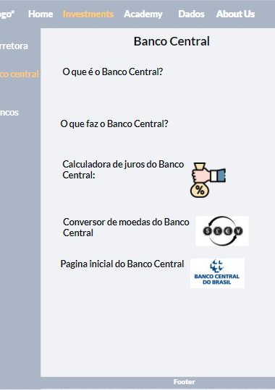
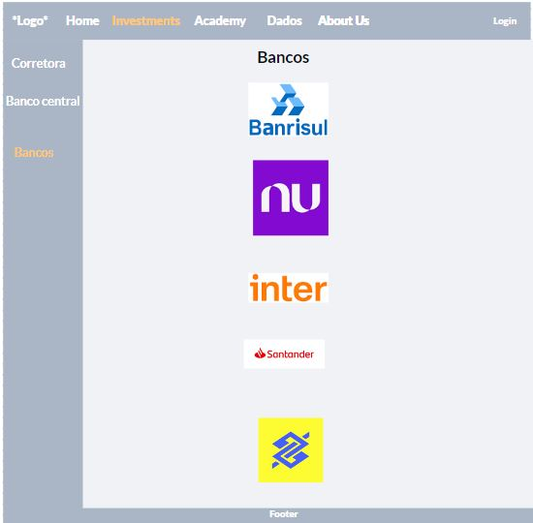
investimentos
Essa área, será destinada para se colocar dicas e ou instruções, como mostrado nos exemplos ao lado, onde se tem corretoras, bancos e uma aba exclusiva ao banco central para que o usuário consiga maiores informações.

Slide 8
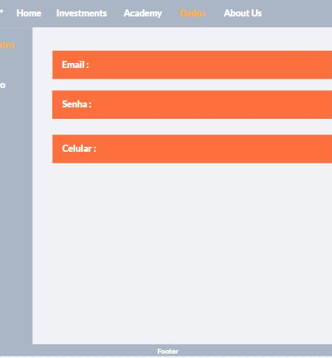
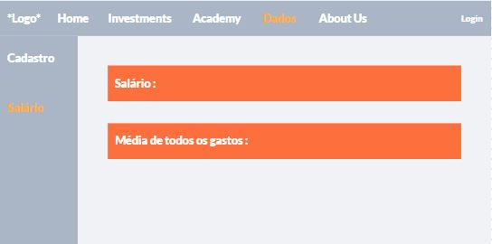
dados
Essa área, será destinada para que o usuário, possa colocar suas informações cadastrais e informações para o uso da aplicação de auxilio no controle de receita.

Slide 9
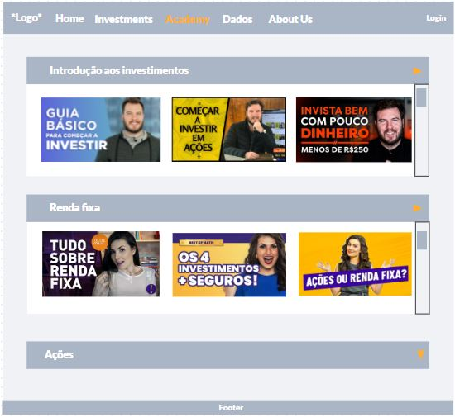
academy
Essa área, será destinada para se colocar vídeos de criadores de conteúdo da área de finança, que irão ajudar a instruir o usuário, á como fazer o controle de gasto até como fazer o primeiro aporte na bolsa de valores.

Slide 10
Metodologia
Para nosso projeto, utilizamos uma metodologia analítica e democrática, de modo que observássemos os problemas e soluções, ideias no geral, de todos ângulos.
As reuniões foram essenciais, em quase todos os dias, para que os integrantes pudessem debater e expor suas opiniões, sugestões, alterações, visões, e assim decidíssemos os próximos passos, além de avaliar o progresso do nosso projeto, e providenciar as possíveis implementações.
Em seguida, iniciamos o processo de criação e modificação do que foi exposto e combinado no grupo. Tendo em vista isso que foi relatado posteriormente, nosso grupo não possui funções pré-determinadas. Todos se reúnem para realizar o que foi decidido.

Slide 11

Falta de organização financeira
Equipe
Daivid
Márcio
Maria Vitoria
Matheus
Rafael

